Slide 1
Python机器学习

Slide 2
第10章 神经网络

Slide 3
10.1 神经网络基本原理
执千曲而后晓声，观千剑而后识器。
——刘勰《文心雕龙》

Slide 4
10.1.1 人工神经网络
人工神经网络（ANN，Artificial Neural Network）20世纪40年代起源，20世纪80年代逐步兴起，基本思想是使用计算机模拟人脑的神经网络来实现机器学习。
在机器学习领域，人工神经网络一般简称为神经网络或者神经计算。具有学习能力，而且经常是大量的神经元模型并行工作。
神经网络主要包括神经元、拓扑结构、训练规则三个要素，可以看作是按照一定规则连接起来的多个神经元构成的系统。各神经元能够根据经验自适应学习，同时还能并行化处理。
神经网络算法也是深度学习的基础。

Slide 5
神经网络的主要优点：
1 ．非线性
2 ．自学习
3 ．联想记忆功能
4 ．容错性

Slide 6
神经网络的缺点:
1 ．“黑匣子”问题
2．耗费时间和算力
3．需要大量的数据

Slide 7
10.1.2 神经网络结构
在人工智能领域，有一个有趣的派别是“仿生学派”，也被称为“飞鸟派”。基本想法是：如果我们想要学习飞翔就要向飞鸟学习。
神经网络就属于仿生派的思想。它模拟的是人脑神经的工作机理。

Slide 8
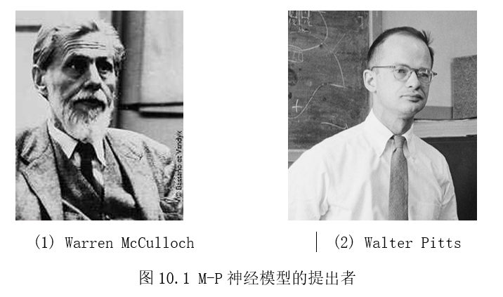
第一个神经网络模型M-P模型出现于1943年，是由神经生理学家Warren McCulloch和数学家Walter Pitts共同提出的，并由他们名字的首字母共同命名。

Slide 9
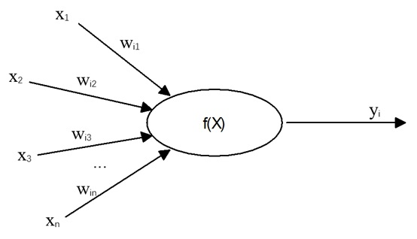
M-P模型的抽象示意图如图。

Slide 10
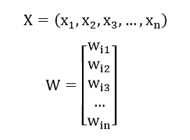

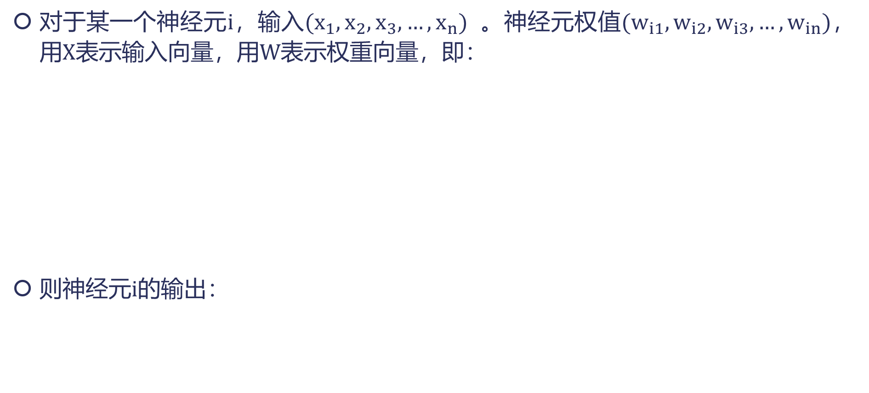
对于某一个神经元$i$，输入$(x_{1},x_{2},x_{3},…,x_{n})$ 。神经元权值$(w_{i1},w_{i2},w_{i3},…,w_{in})$，用$X$表示输入向量，用$W$表示权重向量，即：
则神经元$i$的输出：

Slide 11
10.2 多层神经网络
Rosenblatt在M-P模型基础上，给出了两层感知器的收敛定理，提出了具有自学习能力的神经网络模型——感知器模型，神经网络从纯理论走向了实际的工程应用。
神经网络默认的方向是从输入到输出，信息可以看成是向前传递的，因此从输入到输出进行信息传递的多层神经网络也称为多层前馈型神经网络。

Slide 12
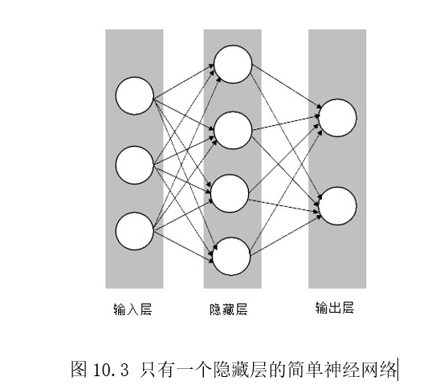
10.2.1多隐藏层
单层感知器能够解决线性问题，但无法解决非线性问题。处理非线性问题需要多层神经网络，即多层感知器模型(Multi-Layer Perceptron，MLP)。
在多层神经网络中，有输入层、中间层（又称隐藏层，可有多层）和输出层。每一层神经元只接受来自前一层神经元的输入。

Slide 13
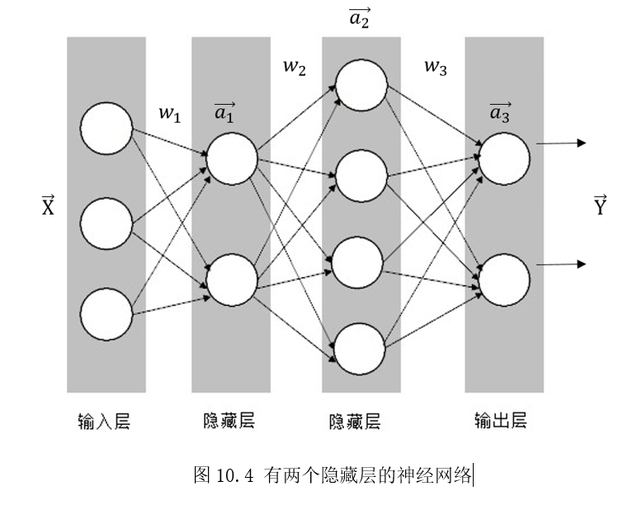
如果一个神经网络中，每一层中每个神经元都和下一层的所有神经元相连，则这个神经网络是全连接的（full connected），称为全连接神经网络。

Slide 14
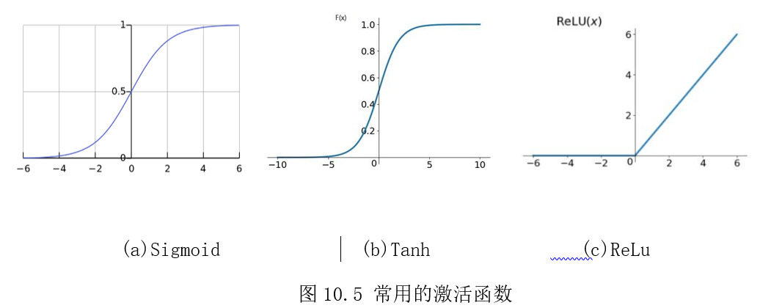
10.2.2 激活函数
为了避免单纯的线性组合，一般在每一层的输出后面都增加一个函数变换（常见的如sigmoid、tanh、ReLu函数等等），这个函数称为激活函数。
S形函数是理想选择。S形函数有Sigmoid函数、Tanh(双曲正切)函数、ReLu函数等。

Slide 15
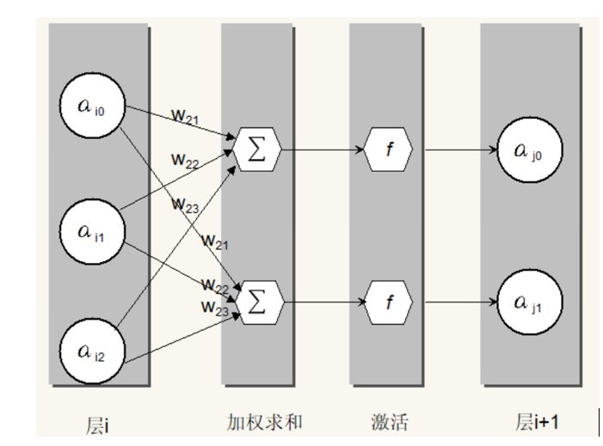
有激活层的神经网络模型
由于激活层的存在，输入数据在加权求和后，没有直接向前传送，而是先经过激活运算，然后再传递到$j$层。激活函数能起到“激活”神经网络的作用。

Slide 16
10.3 BP神经网络
反向传播(Back Propagation)算法也称BP神经网络，是一种带有反馈的神经网络反向学习方法。
BP神经网络的学习过程由正向传播和反向传播两部分组成。
正向传播完成通常的前向计算，由输入数据运算得到输出结果。
反向传播的方向则相反，是将计算得到的误差回送，逐层传递误差调整神经网络的各个权值。然后神经网络再次进行前向运算，直到神经网络的输出达到期望的误差要求。

Slide 17

1.BP神经网络的前向运算过程
神经元的计算结果为：

Slide 18
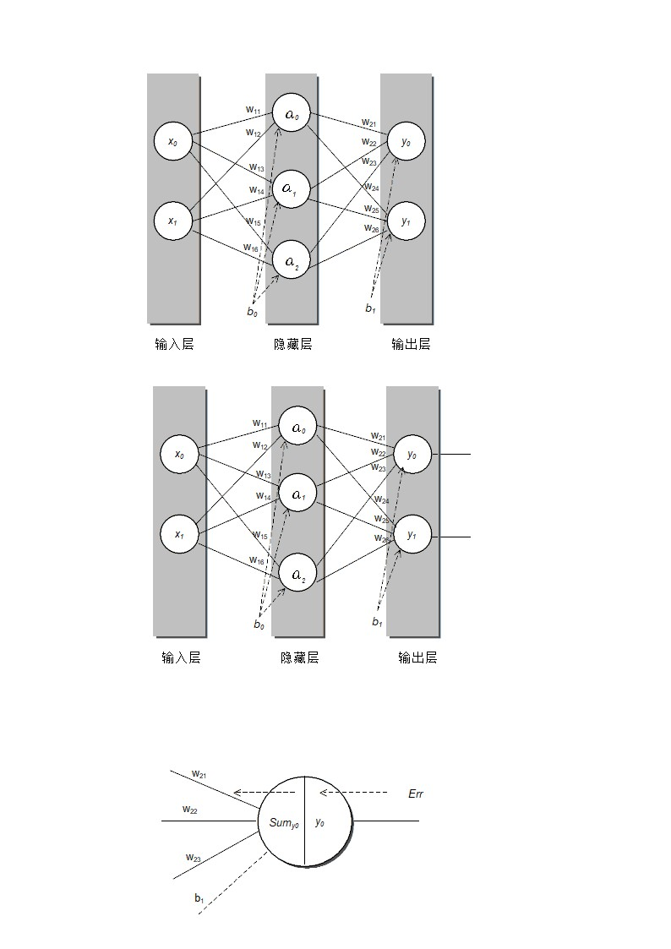

2.BP神经网络的反向传播
3.更新$w_{21}$参数
4.更新$w_{11}$参数

Slide 19
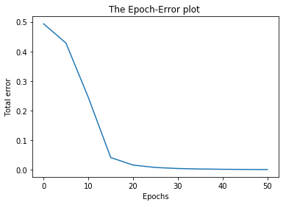
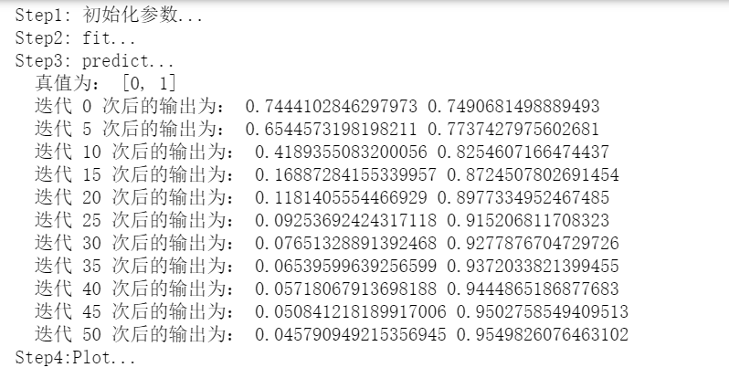
【例】BP神经网络的Python实现。
运行结果，及迭代50次的误差曲线

Slide 20
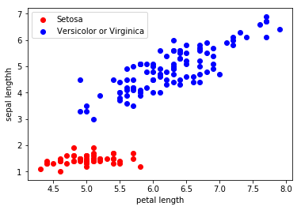
10.4 本章实验
一. Python实现双层感知器。
二. 使用神经网络感知器算法进行鸢尾花分类。

Slide 21

谢谢

